Slide 1

Обзор судебной практики применения законодательства Российской Федерации о публичных закупках (44-ФЗ и 223-ФЗ)
КИКАВЕЦ ВИТАЛИЙ ВИКТОРОВИЧ
профессор кафедры финансового права
Российского государственного университета правосудия,
кандидат юридических наук, доцент

Slide 2








Основные работы
Более 150 научных статей в журналах и сборниках по проблемам правового и финансового обеспечения закупок.
1) Судебные споры в контрактной системе // В.В. Кикавец. М.: «Ваш Формат». 2015. 186 с. ISBN – 978-5-9907339-5-4
2) Закупки товаров, работ, услуг в бюджетных учреждениях. Практикум // В.В. Кикавец - М.: «Ваш Формат». 2016. 324 с. ISBN – 978-5-9908707-9-6
3) Банковская гарантия и иные виды обеспечения обязательства в контрактной системе в сфере закупок: учебное пособие. / В.В. Кикавец – М.: ООО «ВАШ ФОРМАТ», 2017. 132 с. ISBN – 978-5-9909702-9-8
4) 44-ФЗ: архитектура контрактной системы. Учебное наглядное пособие. [Электронный ресурс]. – Ливны., 2017. ISBN 978-5-904246-73-0
5) От партнерства до рейдерства: практика государственных и государственно-корпоративных закупок: монография. / Кикавец В.В., Кузнецов К.В. – М.: Проспект, 2018. 223 с. ISBN – 978-5-392-26925
6) История правового регулирования государственных закупок в России: финансовый аспект: монография / Кикавец В.В. – М.: Проспект, 2019. 128 с. ISBN – 978-5-392-29686-6
7) Публичные закупки в практике зарубежных стран: монография / Кикавец В.В. – М.: Проспект, 2020. – 176 с. ISBN – 978-5-392-32728-7
8) Публичные закупки в России: интересы, конкуренция, ценообразование: монография / под ред. В.В. Кикавца – М.: Проспект, 2021. – 256 с. ISBN – 978-5-392-35260-9
9) Эффективная контрактная служба заказчика: Монография. – М.: ООО «НКЦ Образование», 2020. – 208 с. ISBN 978-5-4441-0309-8
10) Финансовый контроль публичных закупок в Российской Федерации: монография / под ред. В.В. Кикавца – М.: Проспект, 2022. – 208 с. ISBN – 978-5-392-36791-7

Slide 3
СВЫШЕ
15%
10
223-ФЗ
ТРЛН РУБ.

Slide 4
Требования к кадрам – м быть в нестоимостных критериях, а не общие к УЗ (ограничение конкуренции по московскому УФАС)
Решением АС Москвы от 17.09.2021 по делу № А40-81087/2021, без изменения АП (4.12.2021) и КАС (09.06.2022) ЗАК отказано в признании незаконным ННПА УФАС по Москве.
ОКЭФ на клининг среди СМСП.
ЗАК установил общие квалификационные требования в виде кадровых ресурсов к УЗ (а не как нестоимостные критерии)
Определение ВС РФ от 30.09.2022 № 305-ЭС22-17165 по делу № А40-81087/2021.
Оценив спорные положения КД, суды установили, что они ограничивают конкуренцию при участии в конкурсе и при этом не являются необходимыми для обеспечения целевого и экономически эффективного расходования денежных средств на приобретение ТРУ, для реализации мер, направленных на сокращение издержек ЗАК, создают преимущественные условия для отдельных УЗ.

Slide 5
Примеры «Конкуренции 223» от УФАС
Решением АС СПБ и ЛО от 21.05.2021 по делу № А65-29998/2021, без изменения АП (13.10.2021) и КАС (24.03.2022) требования ЗАК о признании решения (частично) и предписания (полностью) УФАС недействительным.
ОБОСНОВАНО УФАС: наличие в ДОЗ чрезмерных ограничивающих конкуренцию требований к УЗ:
- обеспеченность УЗ техникой, производственным помещением/помещениями;
- критерия «Квалификация УЗ»,
- неразмещение в извещении и ДОЗ надлежащих и полных сведений о предмете закупки.
НЕОБОСНОВАНО УФАС: в части выводов УФАС о наличии в действиях ЗАК нарушений 223-ФЗ (требования о наличии у УЗ лицензии на деятельность по монтажу, ТО и ремонту средств обеспечения противопожарной безопасности зданий и сооружений) – в жалобе УЗ таких доводов нет (выход за пределы).
Признавая предписание недействительным, суды - нет доказательств того, что действия ЗАК повлияли на правильность выбора победителя, а аннулирование торгов будет направлено на восстановление прав лица, обратившегося с жалобой, либо иных УЗ. Кроме того, у заявителя нет лицензии и он не подавал заявку доказательства, свидетельствующие о прямом намерении указанного лица принять участие в торгах, УФАС не представлены
Определение ВС РФ от 30.05.2022 № 307-ЭС22-7297 УФАС отказано

Slide 6
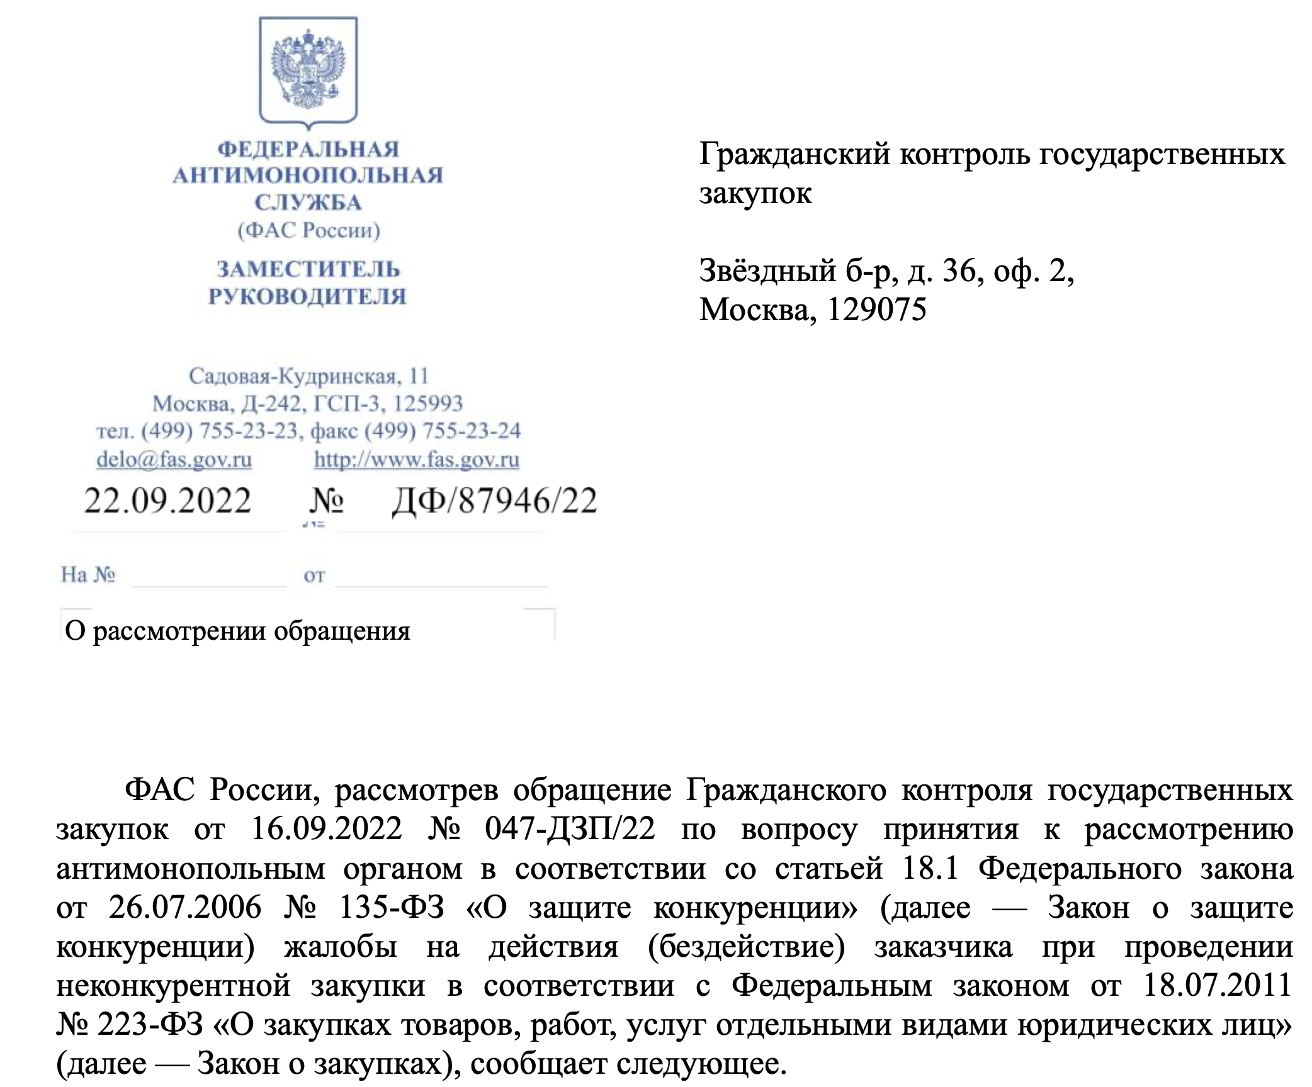

Slide 7
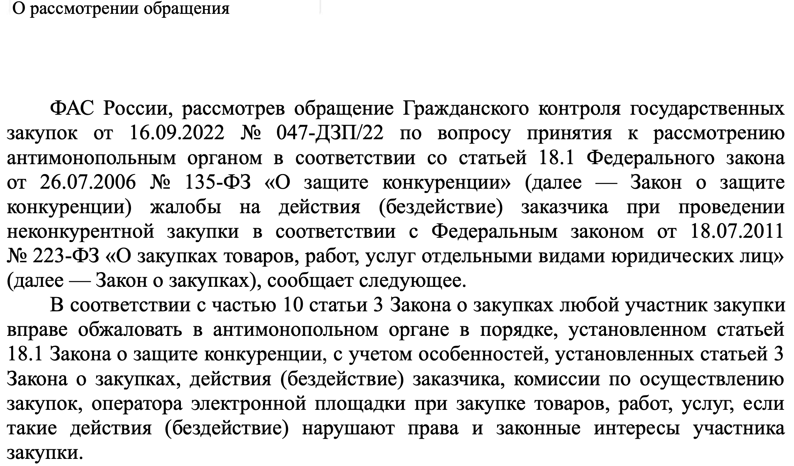

Slide 8
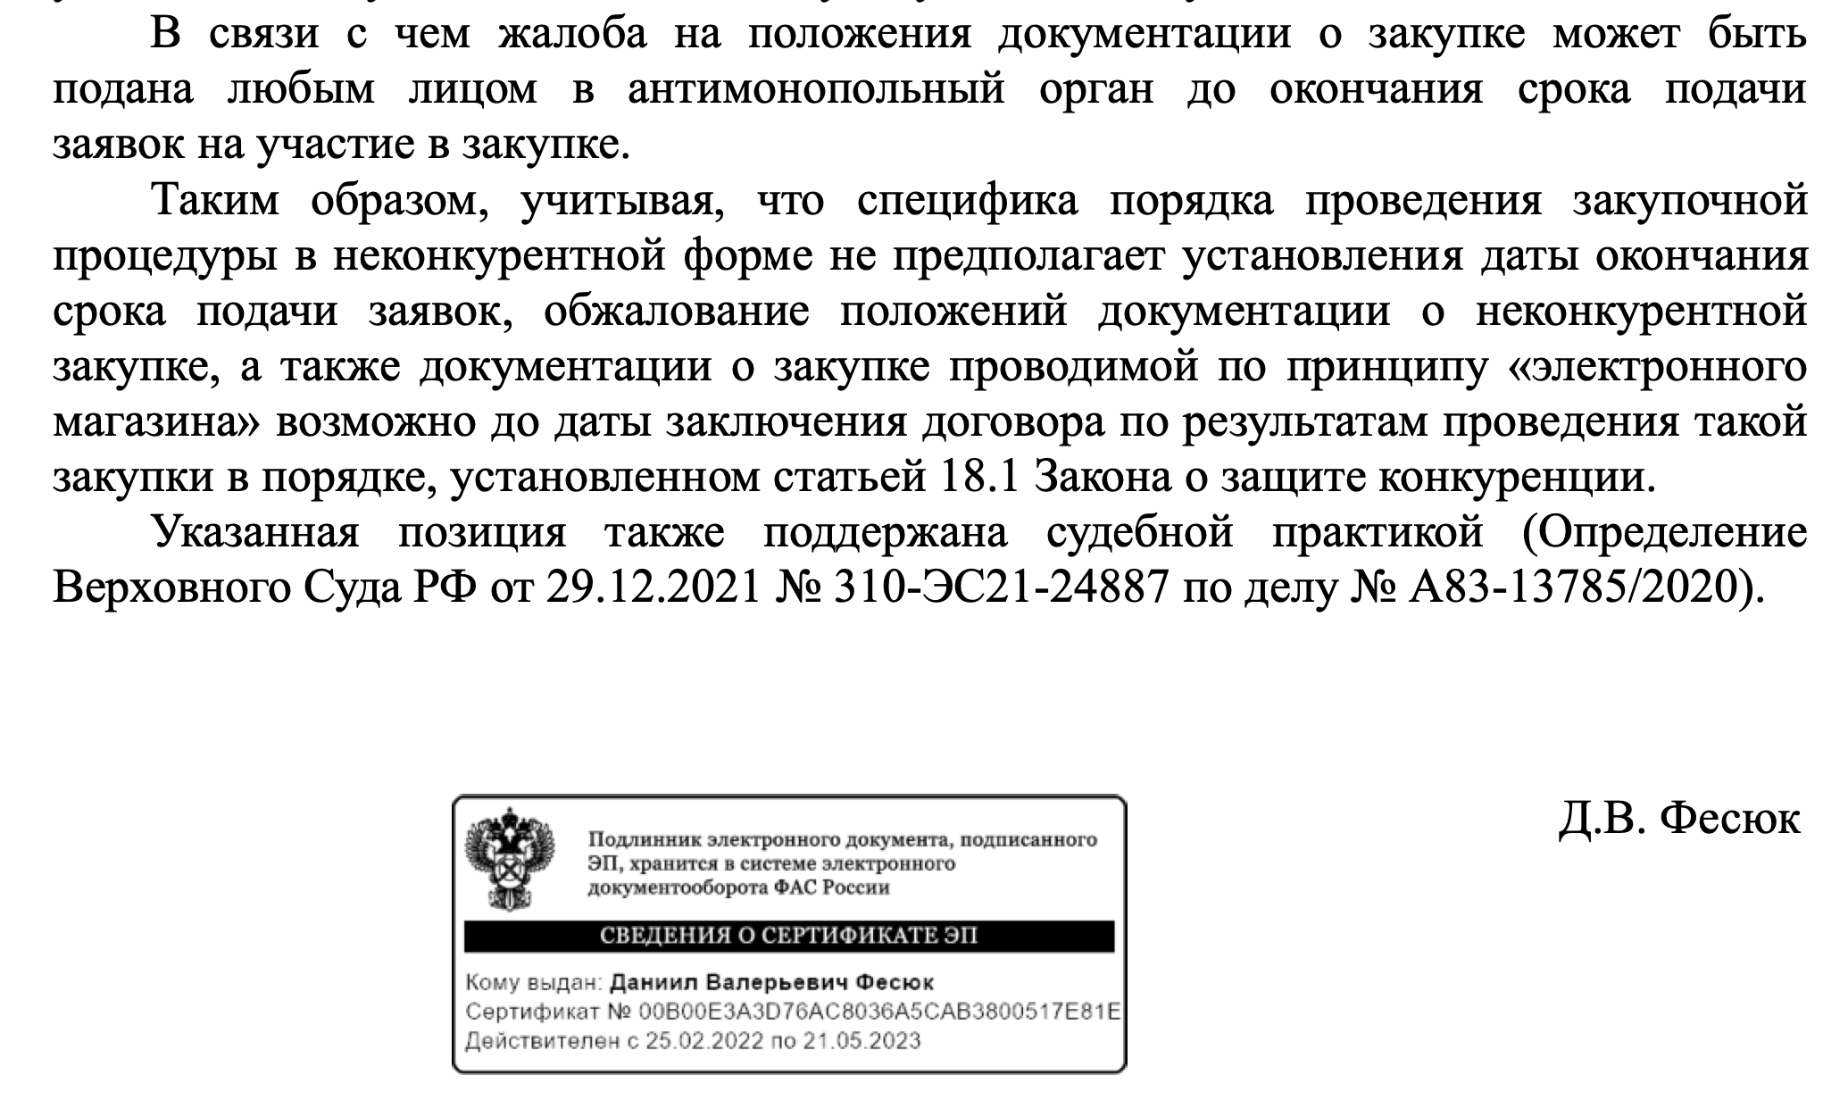

Slide 9
дело № А65-29998/2021
у заявителя нет лицензии,
он не подавал заявку,
доказательства, свидетельствующие о прямом намерении указанного лица принять участие в торгах, УФАС не представлены
Определением ВС РФ от 30.05.2022
№ 307-ЭС22-7297 УФАС отказано

Slide 10
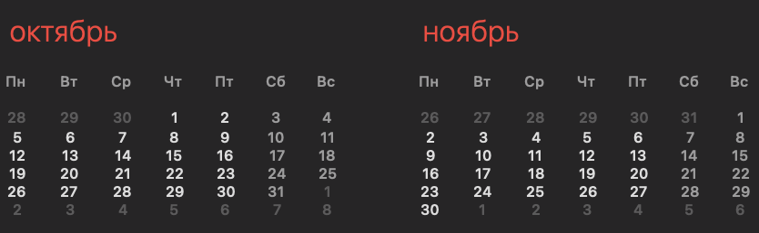
Примеры «Конкуренции 223» от УФАС
ЗКтЭФ у СМСП – жалоба на непредставление разъяснений и неразмещение в ЕИС.
ЗКтЭФ – 28.10.2020 в 15:30 (МСК+2)
Запрос – 01.11.2020 (воскр) – не позднее чем за 3(три) раб/дня.
04.11.2020 – праздник.
УФАС – несоблюдение принципа открытости -
Определением ВС РФ от 01.04.2022 № 309-ЭС21-23588
по делу № А76-51526/2020 отменила акты нижестоящих судов АС Челябинской обл. от 16.03.2021, АП (24.05.2021) и КАС (14.09.2021) и приняла новое решение признать решение Челябинского УФАС недействительным.

Slide 11
Повышенные требования к УЗ – специфика – допустимо, отказ от заключения договора - нарушение
Постановлением АС СЗО от 08.12.2021 по делу № А56-45598/2020 отменены акты АС СПБ и ЛО от13.05.2020 и 13ААС (03.08.2021) в части: несоблюдении ЗАК принципа равноправия, справедливости, отсутствия дискриминации и необоснованных ограничений конкуренции по отношению к УЗ, а также в нарушении требований нормы статьи, допущенное при организации и проведении процедуры, путем неправомерного установления в п. 1.16.4.1 ДОЗ – условий отказа от заключения договора по итогам.
Жалобы в ВС РФ от всех сторон – (ЗАК, УЗ, УФАС)
КАС: законным и не противоречащим принципам свободы предпринимательской деятельности установление ЗАК в ДОЗ повышенных требований к УЗ об обеспеченности специалистами высокого уровня квалификации + предоставление информации о цепочке собственников, включая бенефициаров (в том числе конечных), с приложением необходимых документов.
незаконным установление ЗАК в ДОЗ права завершить процедуру конкурентного отбора полностью или в части отдельных лотов без заключения договора в случае изменения (отсутствия) финансирования, изменения (необходимости изменения) тех. решений, исходя из которых планировалось осуществление конкурентного отбора, в случае выявления необходимости внесения изменений в план закупки заказчика, мотивировав такой отказ условием эффективного расходования денежных средств.
Определение ВС РФ от 28.02.2022 № 307-ЭС21-29658 по делу № А56-45598/2020

Slide 12
Закон № 44-ФЗ

Slide 13
ПРАВООТНОШЕНИЯ В СФЕРЕ ПУБЛИЧНЫХ ЗАКУПОК
финансовые правоотношения
административные правоотношения
БЮДЖЕТ
гражданские правоотношения
ГРБС
ГРБС
ПБС
ПБС
УЗ
ППИ

Slide 14
Описание ОЗ и требования к УЗ

Slide 15
Описание ОЗ (цвет всего и «мышки» в тон системного блока)
Решением АС Москвы от 24.12.2021 по делу № А40-185244/21, без изменения АП (24.03.2022) и КАС (29.06.2022) ЗАК отказано в признании незаконным решения ФАС России (недопуск аукционной заявки).
Приобретение настольных ПЭВМ – в ТЗ сверху - «Цвет клавиатуры, мыши и монитора должен совпадать с цветом системного блока».
требования указанные в ТЗ к товару, монитору, подключаемому к компьютеру, к системному блоку, а также цвету не предусмотрены позициями КТРУ.
ЗАК - требования несут функциональное назначение, установлены исходя из потребностей в оборудовании с соответствующими тех. х-ками. Цвет на основании ТЗ МВД России, то есть является указанием вышестоящего органа.
Письмо Минфина России от 12.02.2020 № 24-06-07/9385 разъяснено, что обоснование необходимости использования характеристик ТРУ, предусмотренное пунктом 6 Правил использования КТРУ, включается в описание ТРУ в случае использования доп. характеристик, не предусмотренных в позиции КТРУ.
Определением ВС РФ от 08.09.2022 г. № 305-ЭС22-15102 ЗАК отказано.

Slide 16
Субподряд не подтверждает опыт (по доп.требованиям) – отклонение заявки правомерно
Решением АС Тюменской обл. от 27.08.2021 по делу № А70-10360/2021, без изменения АП (20.12.2021) и КАС (21.03.2022) УЗ отказано в признании незаконным действия аукционной комиссии (недопуск аукционной заявки).
УЗ – сразу в суд.
СУДЫ: договор субподряда, акты о приемке выполненных работ, предусмотренных договором субподряда на кап. ремонт жилого дома, не подтверждает факт наличия у УЗ требуемого опыта по проведению работ по кап. ремонту объекта в рамках спорного аукциона, в том числе с учетом специфики объекта (лечебный корпус медучереждения).
Определением ВС РФ от 30.08.2022 г. № 304-ЭС22-8354 УЗ отказано.

Slide 17
ОПЛАТА / НЕУСТОЙКА

Slide 18
Неустойка по контракту и административный штраф – ответственность за разные правонарушения
Определением ВС РФ от 12.08.2022 № 305-ЭС22-3373 по делу № А40-43815/2021 отменены все акты нижестоящих судов и на пересмотр – взыскание неустойки по контракту (нарушения не стоимостного характера).
У подрядчика более 100 предписания стройнадзора и штрафы по – (Восточный) – оплатила штрафы по КоАП РФ за каждое.
взыскание неустойки (штрафа) применяется для защиты иного правового интереса (ОИК), - ч.8 ст. 34 Закона № 44-ФЗ.
Привлечение Подрядчика к админ. ответственности органом госстройнадзора за нарушение обязательных требований в области строительства и применения строительных материалов не предопределяет, что в рассматриваемом случае может иметь место отступление от принципа non bis in idem, если заказчик избрал названный выше способ защиты гражданских прав.
Следующее заседание АС Москвы – 25.10.2022

Slide 19
НЕТ ДС или согласования ЗАК – нет оплаты допработ (при их выполнении и приемке)
Постановлением АС СЗО от 28.04.2022 по делу № А05-8815/2021 отменены акты АС Архангельской обл. от 02.11.2021 и 14 ААС от 20.01.2022 (требования подрядчика удовлетворены).
В иске Подрядчика к ЗАК о взыскании стоимости по доп. работам отказано.
Подрядчик обязан сообщать ЗАК о доп. работах, не учтенных в тех. документации, которые увеличивают сметную стоимость строительства (п.5 ст. 709 и п.3 ст. 743 ГК РФ).
При неполучении - обязан приостановить работы с отнесением убытков, вызванных простоем, на счет ЗАК (п.3 ст. 743 ГК РФ). подрядчик работы не приостанавливал
Определением ВС РФ от 23.09.2022 г. № 307-ЭС22-13199 Подрядчику отказано.
АНАЛОГИЧНО:
Решение АС Р. Марий Эл от 01.09.2021 по делу № А38-8889/2020, без изменения АП (17.09.2021) и КАС (18.05.2022) Определением ВС РФ от 15.09.2022 № 301-ЭС22-16383 отказано в передаче.

Slide 20
ФК в публичных закупках

Slide 21
Нерадивость ЗАК и экономия подрядчика – не являются неосновательным обогащением!!! (6 млн)
решение АС Москвы от 18.03.2020 г. по делу № А40-321042/2019, оставленное без изменения судами АП (27.07.2020 г.) и КАС (26.10.2020 г.).
КСП Москвы - завышение объема выполненных работ по уходу за наружными металл. ограждениями московских парков (ограждения по факту разноуровневые, однако объем работ и ЦК рассчитаны исходя из предельного значения).
Суды - объем работ был выполнен, без замечаний принят и оплачен ЗАК.
Твердая ЦК (п.4 ст. 709 ГК РФ) - не только для подрядчика (невозможность требования увеличения твердой цены), но и для ЗАК, который не вправе требовать ее уменьшения, в том числе в случае, когда в момент заключения договора подряда исключалась возможность предусмотреть полный объем подлежащих выполнению работ или необходимых для этого расходов (п. 6 ст. 709 ГК РФ).
Определением ВС РФ от 30.12.2020 г. № 305-ЭС20-20559 поддержаны акты нижестоящих судов.

Slide 22
акт ФК не влечет обязанности подрядчика возвратить ЗАК денежные средства (10 млн)
решение АС КБР от 14.07.2020 г. по делу № А20-466/2020, оставленное без изменения судами АП (06.10.2020 г.) и КАС (20.01.2021 г.) инстанциями.
Неосновательное - основания, подтверждающие приобретение или сбережение имущества за счет другого лица, отсутствие правового основания такого сбережения / приобретения, отсутствие иных обстоятельств, по ст. 1109 ГК РФ.
акт ФК не влечет обязанности Х/С возвратить средства, поскольку возврат исполненного по контракту на таком основании не предусмотрен ГК РФ.
Проверка проводилась в отношении ЗАК, а не Х/С, для которого допущенные ЗАК нарушения расхода БС не должны влечь неблагоприятные последствия. Наличие выявленных фин/нарушений только в акте проверки в отсутствие иных доказательств завышения Х/С объема и стоимости фактически выполненных работ не может быть признан надлежащим доказательством. НО:

Slide 23
АКТ ФК – преследует публичный интерес (который необходимо исследовать) - 1
Определением ВС РФ от 17.01.2022 г. № 302-ЭС21-17055 отменены акты нижестоящих судов и на новое рассмотрение решение АС Р. Саха от 01.12.2021 г. по делу № А58-6426/2020, без изменения судами АП (22.03.2021 г.) и КАС (04.06.2021 г.).
КРУ МВД вопросы ФХД МВД (Саха) – выявлены излишне оплаченные материалы, которые по смете заложены больше, чем установлено по факту (600,5 т.р.).
Иск направлен на устранение нарушения принципа эффективного использования БС с целью защиты публичных интересов и судебную оценку фактов, содержащихся в акте КРУ МВД, в целях установления в рамках спора баланса интересов сторон – ЗАДАЧА СУДА.
действия сторон частноправового характера (подписание актов приемок, соглашения и т.п.) сами по себе не могут нивелировать публично-значимые цели. ВОПРОСЫ:
имела ли место необоснованная растрата БС;
необходим ли возврат несоразмерно израсходованных БС;
необходимо ли признать БС соразмерными и сохранить за подрядчиком, добросовестно исполнившего обязательства перед ЗАК.

Slide 24
АКТ ФК – преследует публичный интерес (который необходимо исследовать) - 2
решением АС Р. Саха от 30.05.2022 г. по делу № А58-6426/2020 требования ЗАК удовлетворено.
действия сторон частноправового характера не могут нивелировать публично-значимые цели. требования законодательства известны участникам и формируют у добросовестных участников определенные разумные ожидания, связанные с результатами такого контроля в публичных интересах.
Подрядчик, как профессиональный участник, обладающий необходимыми познаниями в области выполнения работ, действуя разумно и добросовестно, должен был известить ЗАК о том, что в сметный расчет излишне заложена стоимость материала – умолчал, тем самым нарушив обязанности по контракту.
По п. 24 Обзора ВС РФ №1 (2019) от 24.04.2019 не может рассматриваться как экономия подрядчика арифметическая разница между ценой договора и стоимостью фактически выполненных работ, образовавшаяся за счет уменьшения объёмов работ по сравнению с объёмом, предусмотренным договором, использования меньшего, чем предусмотрено договором подряда, количества материалов
Следующее заседание АП – 11.10.2022

Slide 25
ВС РФ о ФИНКОНТРОЛЕ (внеш. ГФК)
(определение от 07.09.2021 № 305-ЭС21-5987 по делу № А40-181659/2018)
ВС РФ отменил все и на новое рассмотрение.
Иск направлен на устранение нарушения принципа эффективного использования БС с целью защиты публичных интересов и судебную оценку фактов, содержащихся в предписании органа ГФК, в целях установления в рамках состязательного судебного разбирательства баланса интересов сторон.
последующий ГФК является важным элементом бюджетных отношений.
Оставление без судебной оценки фактов установленных ГФК фактически нивелирует контрольную деятельность;
Это приводит к бессмысленности деятельности по ФК расходов БС.
действия сторон частно-правового характера (подписание соответствующих актов приемки, соглашений и т.п.) сами по себе не могут нивелировать публично-значимые цели.
Определением ВС РФ от 11.01.2022 № 418-ПЭК21 жалобе Х/С отказано в надзорку.
Решением АС Москвы от 19.09.2022 г. иск удовлетворен

Slide 26
ВС РФ о ФИНКОНТРОЛЕ (внутр. ГФК) (1)
Решением АС Москвы от 28.04.2021 № А40-133808/2020, без изменения АП (05.08.2021) и КАС (22.11.2021) инстанций отказано ЗАК о взыскании с Подрядчика по 1102 ГК РФ по итогам КМ (ГАБС) – 32,2 млн. руб.
СУДЫ: (720 ГК РФ), Если иное не предусмотрено договором подряда, ЗАК, принявший работу без проверки, лишается права ссылаться на недостатки работы, которые могли быть установлены при обычном способе ее приемки (явные недостатки).
Выявленные при проведении КМ недостатки носят явный характер, не могут быть отнесены к скрытым, которые невозможно определить при приемке работ.
КМ спустя длительного времени после сдачи и оплаты, на объекте много иных лиц, указанное в акте мб и не связано с контрактом.

Slide 27
ВС РФ о ФИНКОНТРОЛЕ (внутр. ГФК) (2)
Определением ВС РФ от 06.05.2022 № 305-ЭС22-2014 передано в касс.
П. 7.13 контрактов - в случае выявления при КМ фактов выполнения работ в неполном объеме и/или завышения их стоимости Подрядчик осуществляет возврат ЗАК излишне уплаченных средств.
Подписание актов приема-передачи не лишает ЗАК права ссылаться на недостатки, если они были выявлены в ходе ГФК ЗАК, осуществленного компетентным органом.
! эффективность ГФК и защита публичного интереса !
Подрядчик уклонился от обязанности по контракту, а суды поддержали допущенное им нарушение обязательств, не указав мотивы, по которым освободили его от ответственности по п. 7.13 контрактов.
Определением ВС РФ от 15.06.2022 № 305-ЭС22-2014 отменены все решения и на новое рассмотрение.
Следующее заседание АС Москвы – 11.10.2022

Slide 28
ОТСУТСТВИЕ ЭФФЕКТИВНОСТИ и ЭКОНОМНОСТИ
решением АС Хабаровского края от 02.07.2021 г. по делу № А73-4965/2021, без изменения судами АП (02.11.2021) и КАС (02.03.2022) инстанциями ЗАК отказано в признании незаконным представления КСП Хабаровского мун р-на Хабаровского края.
принцип эффективности использования БС - при составлении и исполнении бюджетов участники БП должны исходить из необходимости достижения заданных результатов с использованием наименьшего объема средств (экономности) и (или) достижения наилучшего результата с использованием определенного бюджетом объема средств (результативности).
В нарушение ст. 24, 32 ГрК РФ не утверждены материалы по внесению изменений в ген.план и правила землепользования и застройки поселения решением представительного ОМС поселения.
Несоблюдение критерия экономности – анализ сведений о стоимости услуг и объеме работ в рамках заключенного у ед. ППИ договора стоимость кратно завышена по сравнению с классификатором видов разрешенного использования.
Определением ВС РФ от 20.06.2022 № 303-ЭС22-9122 ЗАК отказано в коллегию

Slide 29
НЕНАДЛЕЖАЩЕЕ ОФОРМЛЕНИЕ
решением АС Челябинской обл. от 06.04.2022 г. по делу № А76-36210/2021, без изменения АП (08.07.2022) отказано ЗАК в признании представления КСП незаконным. фин. нарушения и недостатки:
- произведена оплата невыполненных работ (некачественно выполненных) работ по обслуживанию и поддержанию в рабочем состоянии оборудования очистных сооружений на общую сумму 2 306,60 тыс. руб. (ЗАК не осуществлял приемку в части соответствия объема планово-предупредительных работ и их периодичности, установленного ТЗ к контрактам;
- в нарушение ч. 2 ст. 34 Закона № 44-ФЗ отсутствует обязательное условие о твердой цене на весь срок исполнения контракта;
- в нарушение ч. 3 ст. 94 Закона № 44-ФЗ экспертиза предоставленных ППИ результатов, предусмотренных контрактом, в части их соответствия условиям контракта ЗАК не осуществлялась.
Невозможно установить объем выполненных работ, что противоречит контракту. факт отсутствия аварий не может свидетельствовать о выполнении всех работ, предусмотренных контрактом, и их принятие ЗАК.

Slide 30
ТЕХНИЧЕСКАЯ ОШИБКА
решением АС Иркут. обл. от 06.10.2021 г. по делу № А19-7801/2021, без изменения судами АП (13.12.2021 г.) и КАС (21.03.2022 г.) требования ЗАК о признании контракта на поставку гравия незаключенным удовлетворено.
ЗАК – допущена тех. ошибка – кол-во поставляемого товара – 1 вместо 1 000 тонн.
ИП - согласованы сущ. условия договора, тех. ошибка не является риском ИП.
ЗАК в УФАС – УФАС ответ письмом от 26.04.2021 № 038/2089/21 сообщило ЗАК об отсутствии возможности проведения внеплановой проверки и выдачи предписания.
Прокуратура – КСП… ? Как расторгнуть контракт ?
СУДЫ оценив: извещение, расчет НМЦК, поведение сторон, установили, что между сторонами имелись разногласиях относительно количества товара, подлежащего поставке: ЗАК закупал песчано-гравийную смесь в количестве 1 000 тонн;
Указание в контракте, ТЗ и спецификации на поставку 1 тонны явилось следствием тех. ошибки – факт несогласованности сторонами существенного условия контракта о предмете и, как следствие, его незаключенности.
Определением ВС РФ от 14.07.2022 № 302-ЭС22-11511 - ИП отказано в коллегию

Slide 31
??? ФОРМАЛИЗМ или КОРРУПЦИЯ ???
Решением АС Орловской обл. от 07.04.2021 г. по делу № А48-13101/2019, без изменения судами АП (03.08.2021) и КАС (28.10.2021) удовлетворены требования Прокурора: недействительный ЭА, недействительный контракт + возврат неосновательного обогащения - 4,6 млн. руб.
1) в двух заявках «цвет» минерального концентрата: «от белого до светло-серого, допускается светло-ячневый и светло-розовый»,
2) в ??? «цвет»: «светло-серый, допускается светло-коричневый и светло-розовый».
Единая комиссия - показатель содержит двусмысленность и носит предположительный характер.
КСП и Прокуратура провели анализа цен на товар и по результатам установили ее завышение относительно средних рыночных цен на аналогичный товар.
УФАС выявило нарушения процедуры – привлекла к админ. ответ.
Прокурор в суд + 2 суд экспертизы (вкл. ТПП) –
Взыскание с поставщика разницы.
Определением ВС РФ от 15.02.2022 № 310-ЭС21-28628 отказано в 2-й кассации

Slide 32
ТОЧКИ РИСКА «ПЕРЕСОГЛАСОВАНИЕ»
Постановлением АС СКО отменены: решение АС Краснодар. края от 20.04.2021 г. по делу № А32-46311/2020, и АП (17.11.2021 г.) в части взыскания ЗАК с подряд неосновательного обогащения – на пересмотр:
делая вывод о равнозначности объемов работ по кап. ремонту спортивного зала, первоначально предусмотренных контрактами, и объемов, определенных в связи с заключением ДС, которые, в конечном итоге, были приняты и оплачены ЗАК, суды не приняли во внимание заключение КСП, составленное по результатам мероприятия финансового контроля в отношении ЗАК, иные документы, указывающие, что многие виды работ, предусмотренные контрактами, уменьшались либо исключались без соразмерной замены.
Жалоба в ВС РФ, но определением от 14.03.2022 № 308-ЭС20-650 поддержан КАС.
Следующее заседание АС Краснодар края – 07.11.2022

Slide 33
НЕРАДИВАЯ приемка и БЕЗ экспертизы
решением АС Тюменской обл. от 14.04.2022 г. по делу № А70-21829/2021 отказано ЗАК во взыскании неосновательного обогащения.
Актом КСП - ЗАК не провел экспертиза результатов выполненных работ на предмет соответствия требованиям контракта.
ЗАК к подрядчику - фактически работы выполнены в меньшем объеме и меньшей стоимостью.
СУД: довод несостоятельный, поскольку выполнение работ в меньшем объеме, нежели указано в акте приемки работ, могло быть установлено ЗАК при обычном способе приемки, который ЗАК обязан был принять во внимание при подписании актов выполненных работ, - после приемки работ не вправе на них ссылаться.
Поскольку акты выполненных работ приняты без замечаний и подписаны истцом, работы оплачены, а указанное ЗАК завышение объема выполненных работ не является скрытыми недостатками, поскольку могло быть выявлено в ходе приемки работ, - средства, перечисленные ЗАК Подрядчику, не являются в соответствии со ст. 1102 ГК РФ неосновательным обогащением Подрядчика.
Постановление 8 ААС от 13.07.2022 – решение отменено – принято новое –
иск ЗАК удовлетворить в АП (06.07.2022).
Следующее заседание КАС– 20.10.2022

Slide 34
замена на УЛУЧШЕННЫЕ х-ки ? КТО ПРАВ ?
решением АС Тюменской обл. от 19.08.2021 г. по делу № А41-10459/2021 без изменения АП (22.03.2022) отказано ЗАК во взыскании неосновательного обогащения.
(благоустройство территории ДК). КСП выполнен аудит проектов – выявлена приемка и оплата завышенных (невыполненных) объемов работ.
Выдано представление о возврате субсидии, которая была возвращена в бюджет за счет уменьшения муниципального задания.
Подрядчик пояснил, что на момент проверки КСП были выполнены работы, не предусмотренные контрактом в части применения иных материалов.
Исковые требования ЗАК на основании материалов КСП (позиции с применением аналогов исключены из стоимости выполненных работ, подлежащих оплате). Вместе с тем Закон № 44-ФЗ предусматривает замену материала, поэтому недопустимо исключать их из оплаты и полагать, что ЗАК необоснованно принял работы. Замены были согласованы ЗАК без увеличения конечной стоимости, споров относительно недостатков и результатов не было.
Судебная Экспертиза подтвердила аналоги и непревышение их стоимости (соответствие). Результаты используются ЗАК. ЗАК не доказал, что получил худшие условия выполнения обязательства из замененных материалов.
Представление о возврате субсидии – не является доказательством невыполнения ряда работ.

Slide 35
Суды на стороне КСП – ЗАК неэффективно расходует БС
решение АС Хабаровского края от 02.07.2021 г. по делу № А73-4965/2021, оставленное без изменения судами АП (02.11.2021 г.) и КАС (02.03.2022 г.).
ЗАК отказано в признании незаконным представления КСП.
факт отсутствия результата проведенных работ в рамках полномочий, регламентированных нормами ГрК;
не утверждены материалы по внесению изменений в ген. план;
межбюджетные трансферты использованы без достижения окончательного результата, с нарушением требований соглашения;
анализ сведений о стоимости и объеме работ в рамках заключенного с ед.ППИ - не использована возможность выполнения работ с использованием меньшего объема БС (конкурентная процедура).
Определением ВС РФ от 20.06.2022 г. № 303-ЭС22-9122 поддержаны акты нижестоящих судов.

Slide 36
БЛАГОДАРЮ ЗА ВНИМАНИЕ!
vumo@rambler.ru

